Slide 1
Проверка на вшивость №3

Slide 2
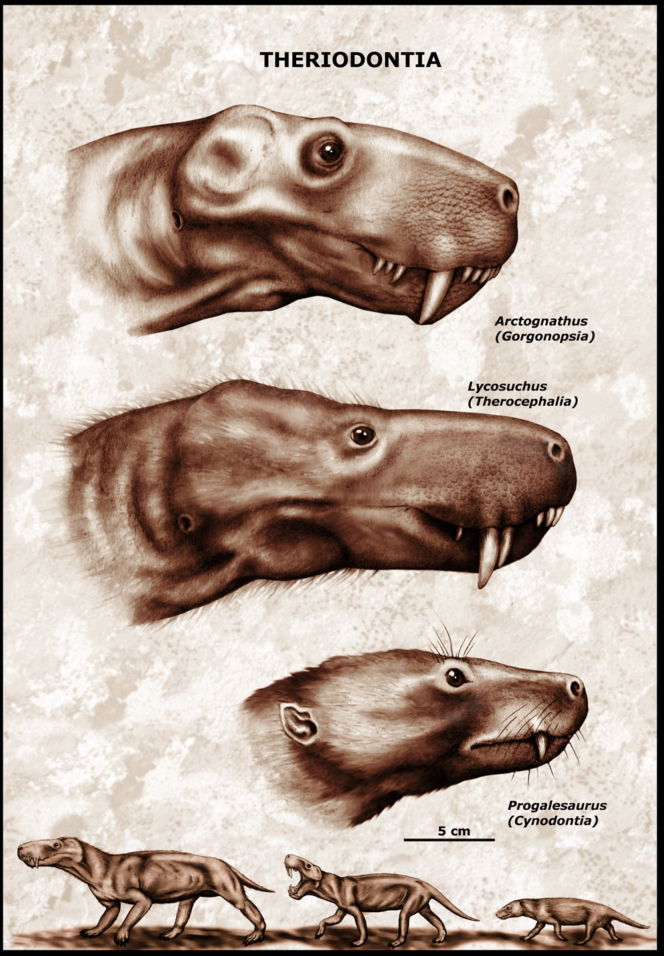
Назовите (эру и период, когда эти организмы достигли расцвета)

Slide 3
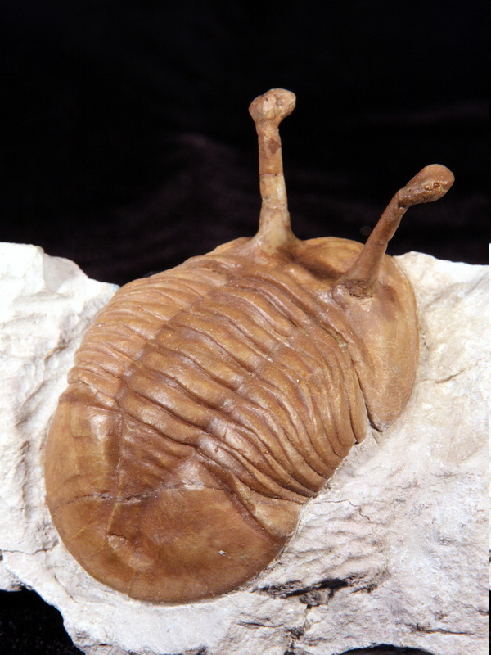
Назовите (эру и период, когда эти организмы достигли расцвета)

Slide 4
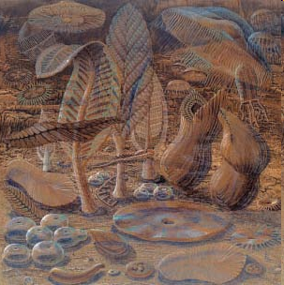
Назовите (эру и период, когда эти организмы достигли расцвета)

Slide 5
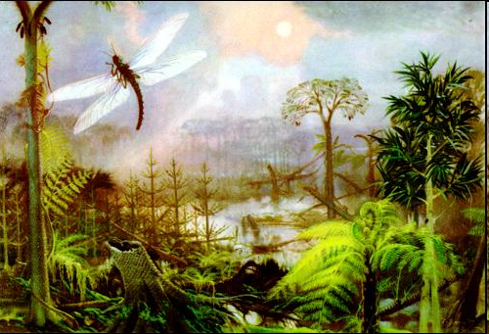
Назовите (эру и период, когда эти организмы достигли расцвета)

Slide 6
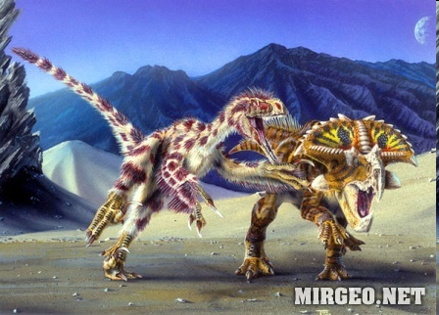
Назовите (эру и период, когда эти организмы достигли расцвета)

Slide 7

Какое явление демонстрирует данная картинка?

Slide 8
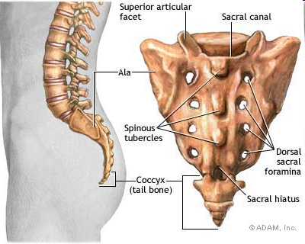
Как называются такие части тела?

Slide 9
Что отражает естественная система организмов?

Slide 10
Группа особей с общими морфофизиологическими, биохимическими и поведенческими признаками, способная к взаимному скрещиванию, дающему в ряду поколений плодовитое потомство называется ………

Slide 11
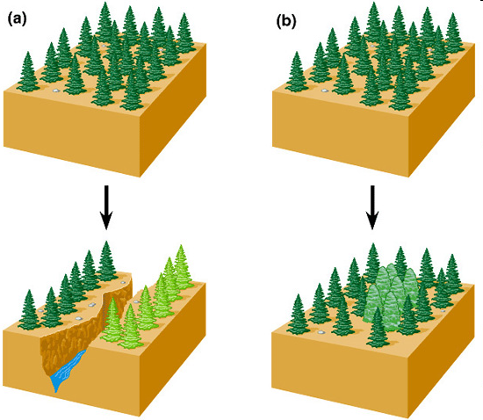
Какой тип видообразования иллюстрирует эта схема?

